Slide 1

Audiência Pública Nº 43/2024
MODELO DE FISCALIZAÇÃO VIGENTE NA ANS – QUADRO ATUAL E DESAFIOS
DIRETORIA DE FISCALIZAÇÃO
Junho/2024

Slide 2
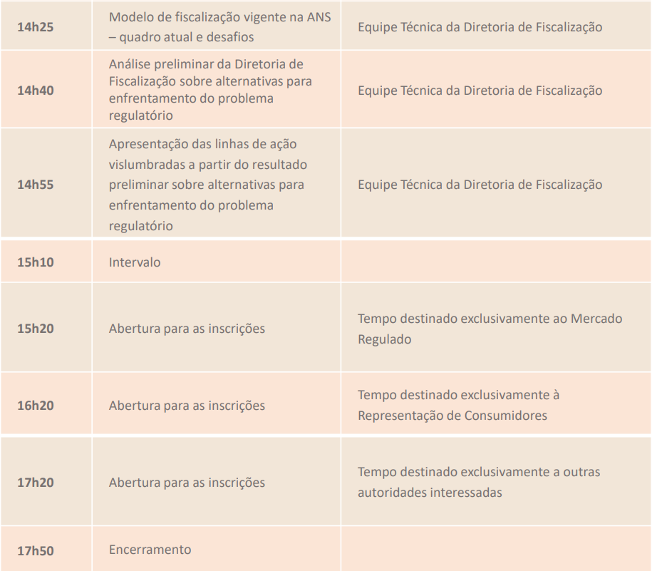
Programação
2
Notes:
Objetivo do estudo

Slide 3
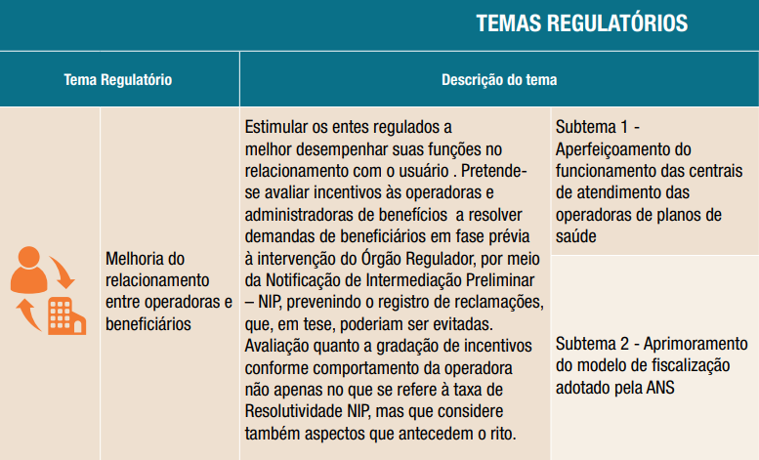
TEMA DA AGENDA REGULATÓRIA VIGENTE
3
Notes:
Objetivo do estudo

Slide 4

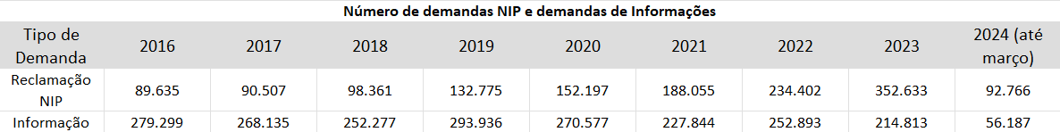
Modelo de fiscalização vigente na ANS – quadro atual e desafios
Aumento crescente no número de reclamações nas Centrais de Atendimento da ANS
Fonte: SIF Consulta (abril/2024)
4
Notes:
Objetivo do estudo

Slide 5
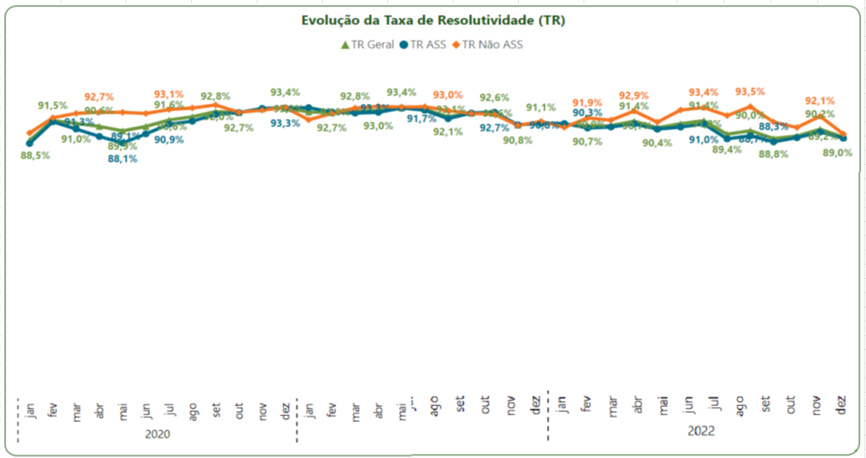
Modelo de fiscalização vigente na ANS – quadro atual e desafios
Taxa de Resolutividade constante
5
Notes:
Objetivo do estudo

Slide 6
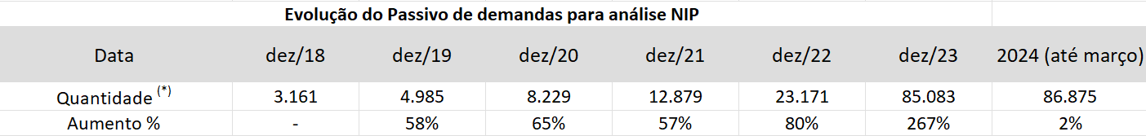
Modelo de fiscalização vigente na ANS – quadro atual e desafios
Assimetria Regulatória
-Distanciamento em relação à data do fato;
-Risco do órgão regulador não conhecer ou conhecer tardiamente práticas que vêm ocorrendo no mercado
Fonte: Relatório Mensal da DIFIS - atualização abr/2024 (*) Quantidade não considera "Fase eletrônica" e "Classificação Residual, fase processual em processo transitório de extinção"
6
Notes:
Objetivo do estudo

Slide 7
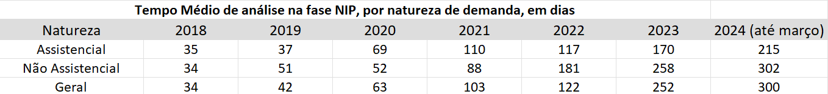
Modelo de fiscalização vigente na ANS – quadro atual e desafios
Assimetria Regulatória - Continuação
Fonte: SIF Consulta - atualização abr/2024 Nota: Para o cálculo do indicador de "Tempo de análise na NIP" utilizou-se a data de classificação da demanda menos sua data de atendimento, excluindo-se o tempo de classificação residual e demandas finalizadas na fase eletrônica.
7
Notes:
Objetivo do estudo

Slide 8
Modelo de fiscalização vigente na ANS – quadro atual e desafios
Aumento Crescente do Passivo de Processos Sancionadores para análise de 1ª instância
Fonte: Relatório Mensal da DIFIS - atualização abr/2024
(*) Quantidade não considera "Classificação Residual"
8
Notes:
Objetivo do estudo

Slide 9
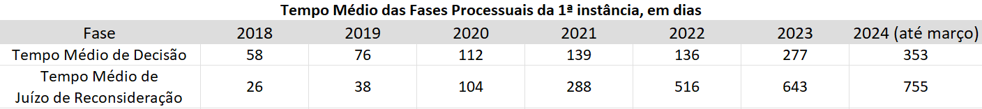
Modelo de fiscalização vigente na ANS – quadro atual e desafios
Gerenciamento da prescrição trienal a cada ano mais desafiador
Fonte: Relatório Mensal da DIFIS - atualização abr/2024
Nota 1: Não foram contabilizados os processos que ainda não tinham a data final de cada fase e também os com tempo negativo.
Nota 2: Só foram considerados processos de consumidores e institucionais cujos autos tinham o status "anulado" ou "finalizado"
9
Notes:
Objetivo do estudo

Slide 10
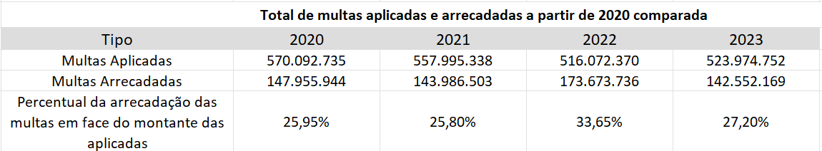
Modelo de fiscalização vigente na ANS – quadro atual e desafios
Evidência de baixa assertividade das multas sob duas perspectivas:
multas aplicadas; e
multas arrecadadas.
* Recorrência de infrações por parte do mercado
Fonte: SIF Consulta - Extração: Dezembro/2023
Nota 1: Ano das Multas Arrecadadas não necessariamente se refere ao Ano das Multas Aplicadas. Ex: pode haver quantias no numerário de 2022 que se referem a multas aplicadas em 2019.
10
Notes:
Objetivo do estudo

Slide 11
Modelo de fiscalização vigente na ANS – quadro atual e desafios
Somente em 2023, foram promovidas 13 ações em entes regulados distintos, no âmbito do Projeto Piloto de Ações Planejadas Focais de Fiscalização - APFF, suprindo lacuna deixada pelo Programa de Intervenção Fiscalizatória, suspensa em razão da saturação do seu indicador. Diligências in loco também são realizadas quando necessário.
Fiscalização planejada/estratégica:
Enquanto vigente o Programa de Intervenção Fiscalizatória abarcou 72 ações em seus mais variados ciclos, desde 2016.
11
Notes:
Objetivo do estudo

Slide 12

Modelo de fiscalização vigente na ANS – quadro atual e desafios
Fiscalização planejada/estratégica:
Embora grande o esforço, as fiscalizações planejadas/estratégicas em busca da identificação das raízes dos problemas nas operadoras e da proposição de medidas decorrentes não atingiram seu potencial máximo. Grande parte da limitação vivenciada decorre do modelo vigente predominantemente estruturado para apuração de análises individualizadas decorrentes do fluxo da NIP, o que, inevitavelmente, impacta na alocação de recursos para esse viés da fiscalização.
12
Notes:
Objetivo do estudo

Slide 13
Modelo de fiscalização vigente na ANS – quadro atual e desafios
Operadoras de planos de saúde ou Administradoras de Benefícios com registro ativo na ANS, por porte
Porte | Quantidade
Grande | 114
Médio | 274
Pequeno | 527
Total | 915
13
Notes:
Objetivo do estudo

Slide 14

Modelo de fiscalização vigente na ANS – quadro atual e desafios
Quantitativo de servidores Analistas NIP, Processo Sancionador e Ações Planejadas
148
*inclui Coordenadores, Chefes dos Núcleos, Gerentes e Gerente-Geral.
** Parte desse quantitativo pratica atos de acordo com as atribuições do cargo do quadro efetivo que ocupa.
*** Parte desse quantitativo cumula atividades de outras diretorias da ANS.
14
Notes:
Objetivo do estudo

Slide 15

Reflexão
15
Notes:
Objetivo do estudo

Slide 16

Obrigado!

